Slide 1
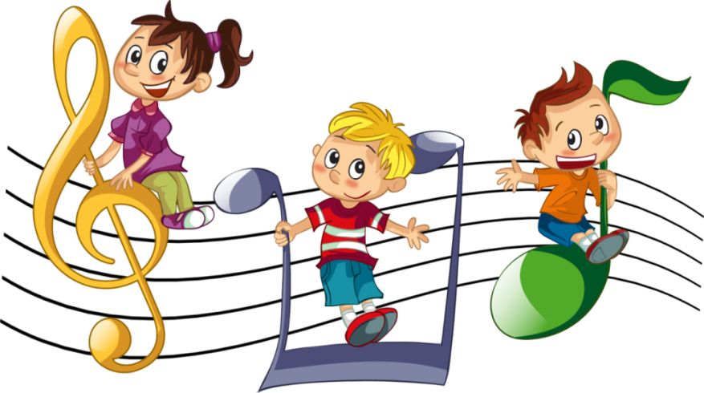
Уважаемые родители (законные представители)! В связи с переходом на дистанционную форму работы, предлагаю посмотреть с детьми следующую презентацию, содержащую организованную образовательную деятельность «Музыка».

Slide 2
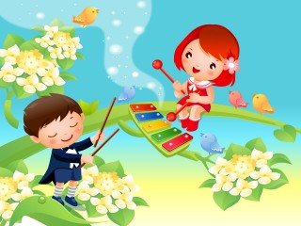
«Музыка» младшая группа «Капельки» Тема: «Песня, танец, марш»
Городской округ Ханты-Мансийск
Ханты-Мансийского автономного округа-Югры
Муниципальное автономное дошкольное образовательное учреждение
«Детский сад №22 «Планета детства»
(МАДОУ «Детский сад №22 «Планета детства»)
Подготовила: музыкальный руководитель Юмашева С. С.

Slide 3
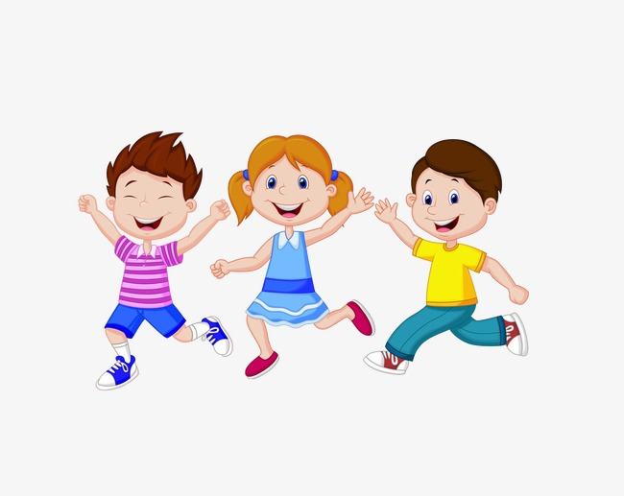
Музыкально-ритмическое движение
Упражнение «Ходим-бегаем»
Раз, два, раз! Раз, два, раз! Весело, весело мы идем! Раз, два, раз! Раз, два, раз! Песенку, песенку мы поем.
А теперь бегом, бегом И по комнате кругом. Вот как быстро мы бежали И нисколько не устали! Вот как быстро мы бежали И устали — да, да, да!
Описание движений:
Дети стоят, свободно расположившись по комнате.
Такты 1-16: Маршируют.
Такты 17-28: Бегают по комнате.
С окончанием песенки сесть на пол и погладить свои ножки.
Нажмите на значок
для воспроизведения.

Slide 4
Пляска «Развлекалочка»
Руки ставим на бочок, выставляем каблучок, Туки-тук, туки-тук, вот как пляшет наш каблук. | Ручки на поясе, стучим пяточкой.
2. Раз, два, три, четыре, пять, будем в ладушки играть, Напечем оладушки, для любимой бабушки. | Хлопаем в ладошки, «печем» оладушки.
3. Что за странные дела? В гости к нам коза пришла С острыми рогами, полюбуйтесь сами. | Кулачки на голову – «рожки».
4. Два веселых кулачка, заплясали та-та-та! Заплясали пальчики у девочек и мальчиков. | Стучат кулачками.
5. Чоки-чоки-чоки-чок, раскрутился наш волчок! Тише-тише остановка, ах, как кружится головка! | Кружатся.
6. Мы немного постоим, себе пальцем погрозим. Ай-яй-яй, не упади, тихо, смирно посиди! | Грозят пальчиком.
7. Посидели, помолчали, ах, как тихо в нашем зале, Отдохнули и опять мы готовы озоровать! | Присели. Сидят.
Проигрыш. | «Пружинка» с поворотами.
Нажмите на значок для воспроизведения.

Slide 5
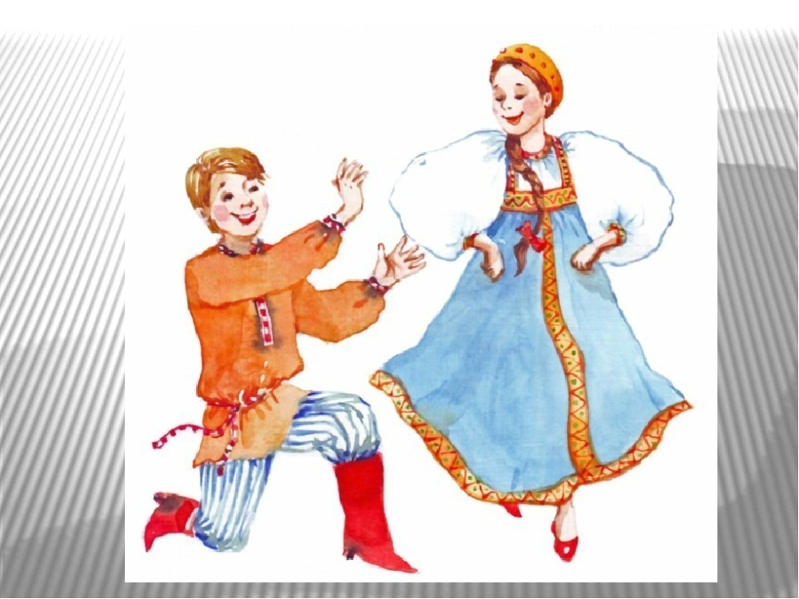
Слушание музыки «Камаринская»
Ребята, послушайте русскую плясовую музыку – «Камаринская».
Какая эта музыка по настроению?
(Подсказка: веселая, задорная, быстрая, плясовая, игривая.)
А теперь еще раз послушайте и похлопайте под музыку в ладоши!
Нажмите на значок для воспроизведения.

Slide 6
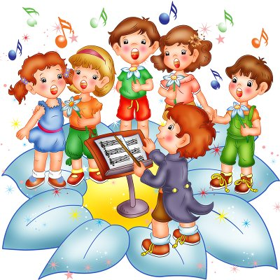
Пение
А сейчас, ребятки, отгадайте-ка загадку!
Кто трясётся за кусточком, Маленьким дрожит хвосточком? Ты трусливого узнай-ка – То наверно, серый … (зайка).
Послушайте новую песенку!
Нажмите на значок
для воспроизведения.

Slide 7
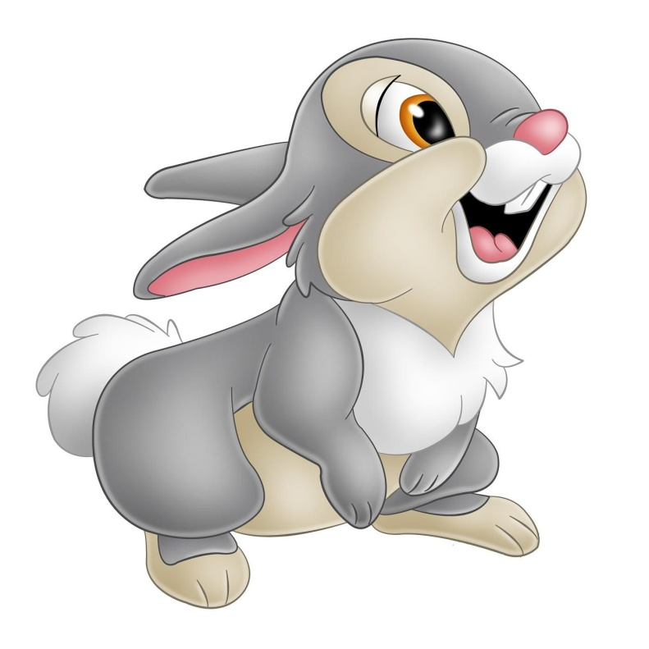
Пение
Выучите текст песни с детьми и попробуйте спеть вместе!
«Маленький зайка»
Заинька-зайка!
Маленький зайка!
Длинные ушки
Быстрые ножки!
Заинька-зайка!
Маленький зайка!
Деток боишься
Зайка-трусишка!
Нажмите на значок
для воспроизведения.

Slide 8
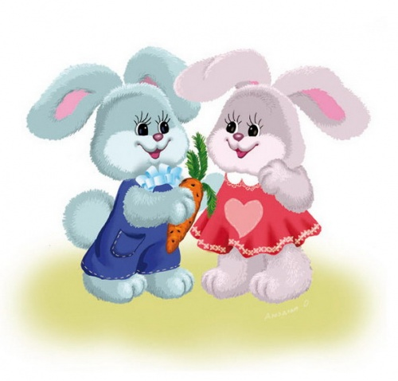
Музыкально-ритмическое движение
А теперь превращаемся в зайчиков…
Танец-игра «Маленькие зайки»
1 куплет. Присаживаются на корточки, «мерзнут».
2 куплет. «Греют» ушки, лапки.
3 куплет. Прыгают, как зайки, показывают рукой «хвостик».
4 куплет. Танцуют, выставляют поочередно ноги на пятку.
Нажмите на значок
для воспроизведения.

Slide 9
В презентации использована: музыка: Е. Тиличеевой, Н. Мая, П. Чайковского, А. Александрова, С. Каптюхова; тексты: Н. Френкель, Л. Кириллова, Т. Бабаджан, , а также песни в исполнении Юлии Селиверстовой.
Спасибо за внимание!

